Slide 1
Kablosuz Ağlar Doç.Dr. Oğuz FINDIK oguzfce@gmail.com KBUZEM KARABÜK ÜNİVERSİTESİ UZAKTAN EĞİTİM ARAŞTIRMA VE UYGULAMA MERKEZİ 4. HAFTA

Slide 2
Sinyal Kodlama Teknikleri
Verilerin oluşumu ve iletilen ortamlardan dolayı verilerin bir durumdan diğer duruma çevrilmesi gerekmektedir.
Sayısal veri, Sayısal Sinyal
Sayısal veri Analog sinyal
Analog veri analog sinyal
Sayısal veri analog sinyal

Slide 3
Sinyal kodlama
Bit rate: saniyede iletilen bit sayısıdır.
Baud rate: Bir sinyaldeki saniyedeki sinyal elementlerinin sayısını ifade eder. Sinyal elementi farklı voltajlar, frekans ve faz değişiklikleri olabilir. R = baud rate x log₂S , S sembol sayısı: S = 2^{N} N sembolle ifade edilen bit sayısıdır.
Dc komponent: Sinyal spektrumundaki sıfır frekanslı bileşenlerdir. Bazı iletişim ortamında engellenir. Transformer gibi. Bu da sinyal bozulmalarına sebep olur.
Sinyal spektrumu: Farklı veri kodlama teknikleri farklı sinyal spektrumu gerektirir. İletim ortamında verinin minimum bozulma ve hata ile iletilmesi için iletim ortamına uygun sinyal kodlama teknikleri kullanılmalıdır.

Slide 4
Sinyal kodlama
Senkronization: iletilen düzgün bir şekilde alınması için ileten ile alan cihaz arasında bir aralığının aynı olması gerekmektedir. Bunun için özel donanımlar kullanılabileceği gibi Phase Lock Loop (PLL) gibi alıcı kendin kendine senkronize edebilir. Her bir bit aralığında değişim gibi.
Uygulama maliyeti: Sinyal kodlama tekniği basit ve hızlı olmalıdır.

Slide 5
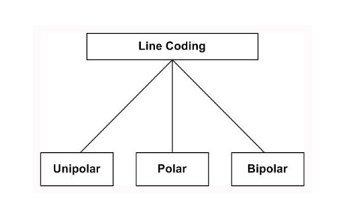
Sayısal veri Sayısal sinyal
Line Coding teknik olarak bilinir.

Slide 6
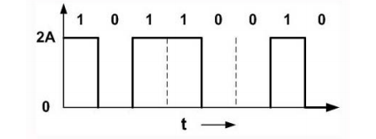
Sayısal veri Sayısal sinyal
Unipolar: İki seviyeli voltaj kullanılır. Kodlanan sinyallerde Dc bileşen bulunmaktadır ve uzun bir ve sıfırların yer aldığı bit streamlerinde seknronizasyon kayıbı olmaktadır.

Slide 7
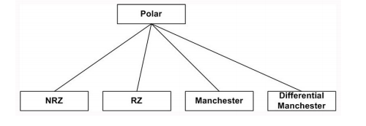
Sayısal veri Sayısal sinyal
Polar : İki voltaj seviyesi kullanır birisi pozitif diğeri negative

Slide 8
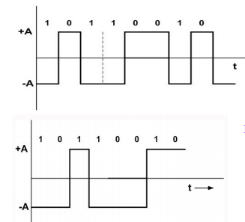
Sayısal Veri Sayısal Sinyal
Non Return to Zero(NRZ): İki farklı binary digit için iki farklı voltaj seviyesi kullanır. Genellikle negative voltaj değeri bir olan biti temsil etmek için pozitif voltaj sıfır olanı temsil etmek için kullanılır. Sinyal bit periyodu boyunca aynı kaldığı için NRZ denmiştir. NRZ-L ve NRZ-I olarak iki farklı kodlamaya sahiptir.
NRZ-L
1= low level
0=high level
NRZ-I
Bit stream deki her 1 için signal ters çevrilir.
Bir voltajdan diğerine geçiş 1 i temsil eder

Slide 9
Sayısal veri Sayısal Sinyal
NRZ Avantajları
Gürültü varlığında geçişlerin tespiti threshold göre daha güvenilirdir.
Uygulaması daha kolay ve band genişliğini etkin bir şekilde kullanır.

Slide 10
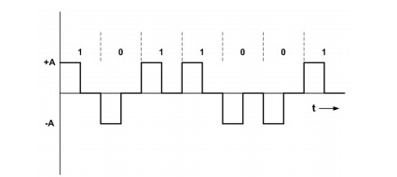
Sayısal Veri Sayısal Sinyal
Return to Zero RZ: Senkronizasyonu sağlamak amacıyla her bir bitte sinyal geçişi vardır.
Üç seviyeli, Bit rate data rate in iki katıdır.Dc bileşeni yoktur. Senkronizasyonu iyidir. Dezavantajı bandwidth artırmasıdır.

Slide 11
Sayısal Veri sayısal Sinyal
Biphase: NRZ kodlamadaki sınırlandırmaları aşmak için uyarlanmıştır. Manchester and differantial manchester iki temel biphase teknikleridir. Manchester kodlamada bit ortasındaki geçişler hem senkronizasyon hem de verinin temsili için kullanılır. Manchester kodlamada Bit streamdeki 1 için düşükten yükseğe geçiş 0 için yüksekten düşüğe geçiş kullanılır.
Differantial Manchester kodlamada her bitin ortasında ki ters çevirme senkronizasyon için kullanılır.
O biti için hem başında hem de ortasında geçiş olur. 1 biti için sadece ortada geçiş olur.

Slide 12
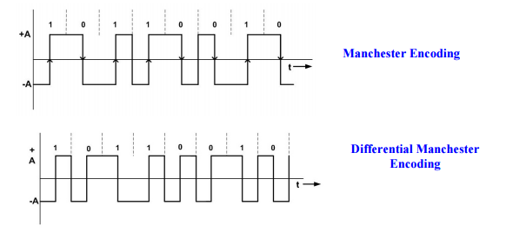
Sayısal Veri sayısal Sinyal

Slide 13
Sayısal Veri sayısal Sinyal
Özellikleri
İki seviye, dc bileşen yok, iyi senkronizasyon, data rate in iki katı bit rate oranı
NRZ den daha fazla bandwidth kullanımı gerektirir. Bu bir bit zamanınnda geçişlerden dolayıdır. Bunun için alıcı kolay bir şekilde senkronize olabilir. Dc bileşeni yoktur. Mancester kodlaama IEEE 802.3 standardı olarak baseband coaxial kablolarda ve twisted pair CSMA/CD bus lanlarda kullanılır.

Slide 14
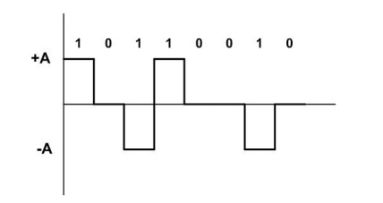
Sayısal veri Sayısal Sinyal
Bipolar Encoding : Bipolar Alternate Mark Inversion(AMI) 3 voltaj seviyesi kullanır. Sıfır seviyesi "0" temsil etmek için kullanılır. 1 ise negatif ve pozitif arasında ki geçişler için kullanılır.

Slide 15
Analog veri Sayısal Sinyal
Ses, video ve müzik gibi analog dataların sayısal sinyal haberleşmesi yapan ortamlar için dönüştürülmesidir. Analog data sayısal veriye çevrildikten sonra analtılan tekniklerden birisi kullanılarak iletilebilir
Pulse Code Modulation(PCM):
Adımları
Sampling – PAM
Quantization
Line Coding

Slide 16
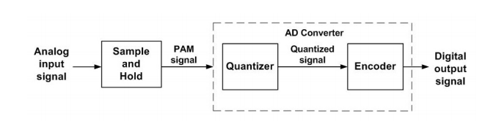
Analog veri Sayısal Sinyal
Pulse Code Modulation temel adımları
Sampling: Shannon un örnekleme teoremine dayalıdır. Belli aralıklarla sinyal örnekleri alınır. Shannon a göre bu aralık en yüksek frekans bileşeninin iki katından daha yüksek olmalıdır. Bu adım Pulse amplitude modulation olarak bilinir.
Örneğin 300 ile 4000Hz arasında bir ses dosyası için saniyede 8000 örnek almak yeterlidir.

Slide 17
Analog veri Sayısal Sinyal
Quantization: alına PAM örnekleri nicemlenir ve analog diital converter kullanılarak n-bit değere yaklaştırılır.
Eğer n=4 ise 2⁴ yani 16 seviye oluşturulur. Sabit adımlı bir nicemlemede düşük genlikli sinyallerde düşük S/N oranı elde edilir. Eğer düşük genlikli sinyallerde seviyeler yaklaştırılırsa ve yüksek genlikli sinyallerde seviyelerin arası açılırsa S/N oranı artırılabilir.

Slide 18
Analog Veri Sayısal Sinyal
Delta Modulation: Karmaşıklığı azaltması sebebiyle PCM’ ye alternatif çok popüler bir yöntemdir. Analog girişler yukarı ve aşağı hareket eden merdiven fonksiyonu yardımı ile bulunmaya çalışılır. Her bir delta modulation işlemi te binary digit ile ifade edilir. Bütün kodu göndermek yerine değişim ile ifade edilir Analog giriş ile kontrol sinyali arasında ki fark positive ise çıkış bir aksi takdirde çıkış sıfır dır.

Slide 19
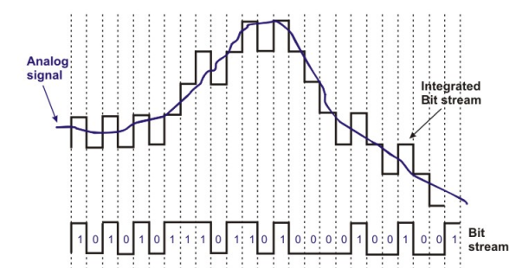
Analog Veri Sayısal Sinyal

Slide 20
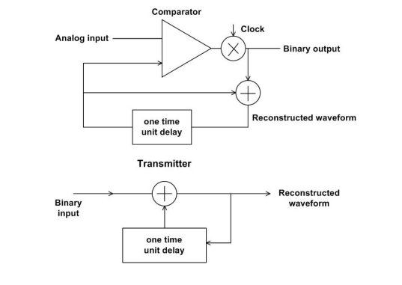
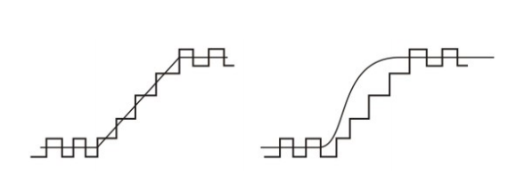
Analog veri Sayısal Sinyal
Avantajları: Basit ve Örnekleme oranı düşük Dezavantajları: Sabit adımlar aşırı yüklemeye sebep olur. Eğim kaybolabilir. Sabit adımlar yerine değişken adımlar kullanılabilir.

Slide 21
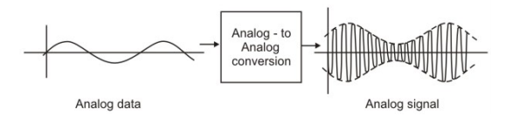
Analog Veri Analog Sinyal
İletişimde sayısal veri tercih edilmesine rağmen bazı durumlarda çok uygun değildir. Çünkü alçak geçiş karakteristiğine sahip yüksek bandwidth gerektirir. Oysaki analog sinyal band geçiren karakteristiğe sahip düşük bandwidth gerektiren bir iletimdir.
Analog iletimde kullanılan analog sinyali oluşturmak için kullanılan bir yada daha fazla parametreyi ayarlamak için yapılan işlemlere modulation denir.
Analog veriden analog sinyalin elde edilmesi

Slide 22
Analog veri Analog Sinyal
Neden Analog veri analog sinyale çevrilir
Modulasyon frekans domainindeki bir frekans bölgesini başka bir bölgeye taşır.Bu da modulated sinyalin belli bir ortamda minimum bozulmayla iletilmesini sağlar
Modulasyon baseband sinyali yüksek frekanslı sinyale dönüştürür, bu da küçük boyutlu antenler kullanarak bandpass kanal boyunca yüksek frekansta sinyalin iletilmesini sağlar
Farklı kaynaklardan elde edilen sinyaller farklı frekans aralıklarına dönüştürülür ve aynı anda iletilebilir. (Frequency division Multiplexing)

Slide 23
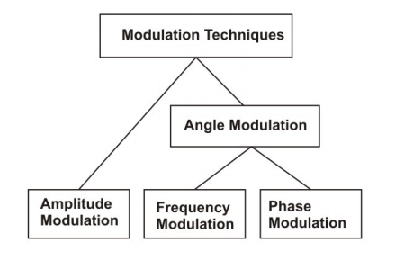
Analog veri Analog Sinyal
Modulasyon teknikleri genel olarak iki kısma ayrılabilir. Amplitude modulation ve angle modulation.

Slide 24

Amplitude Modulation
Modulation sinyal olarak ifade edilen analog sinyalin taşıyıcı sinyalin genliğini değiştirdiği en basit modulation formudur.
Modulating sinyal e_{m}(t)=E_{m}cos(2πf_{m}t)
Carrier Sinyal e_{c}(t)=E_{c}cos(2πf_{c}t)
Modulated sinyal s(t)=(E_{c}+E_{m}cos2πf_{m}t)cos2πf_{c}t
Modulation indeksi iletilen sinyalin genliğinin taşıyıcı sinyalin genliğine oranıdır.

Slide 25
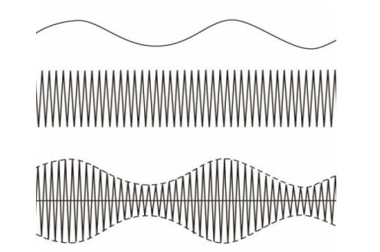
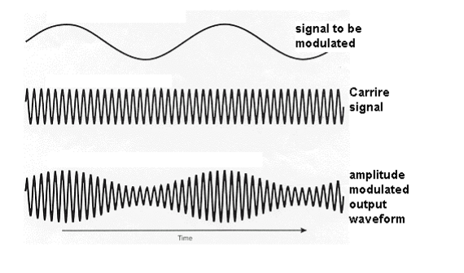

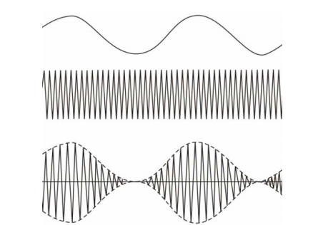
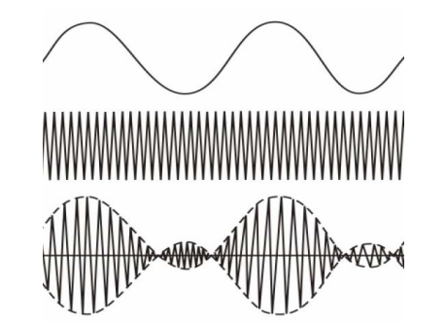


Amplitude Modulation

Slide 26
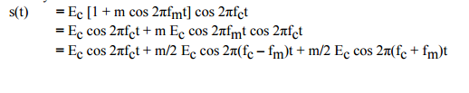
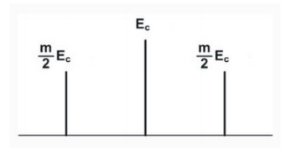

Amplitude Modulation
Amplitude modulation sinuzoidal sinyalin frekans spektrumu aşağıdaki şekilde ifade edilebilir.

Slide 27
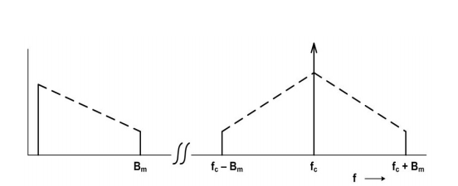
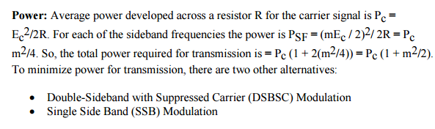
Amplitude Modulation
İletilecek ses sinyalinin(modulating signal) bandwidth Bm olursa modulated sinyalin bandwidth 2B_{m} olacaktır. Buna göre

Slide 28
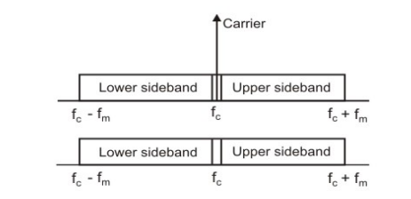
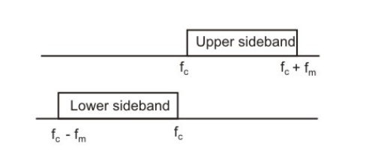

Amplitude Modulation

Slide 29
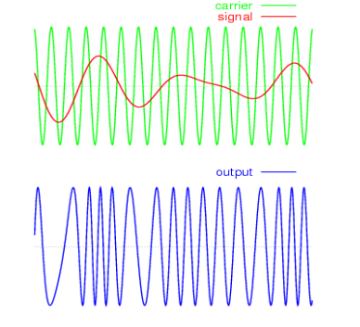

Angle Modulation
Amplitude modulation ile elde edilen sinyal sabit bir sinyaldi. Frequency modulation(FM) and phase Modulation(PM) angle modulasyonun çeşitleridir. Faz modulasyon fazın iletilen sinyale oranıdır. Frekans modulasyonda fazın türevinin iletilen sinyale oranıdır

Slide 30
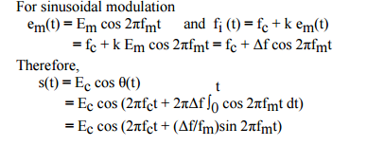

Frekans Modulasyon
Frequency Modulation: modulating sinyal e_{m}(t) carrier(taşıyıcı) frekansı değiştirmek için kullanılır. Frekanstaki değişim bir k*e_{m}(t) modulating voltaja oranıdır. K sabiti frekans türev sabitidir ve birimi Hz/V tur. Modulated sinyalin anlık frekansı şu şekilde ifade edilebilir.
f_{i}(t)=f_{c}+ke_{m}(t)

Slide 31

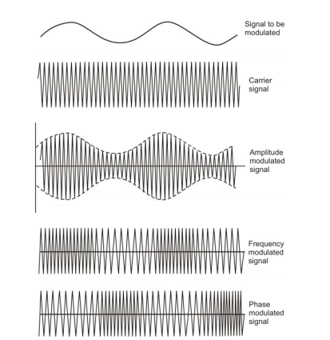
Faz Modulation
Faz modulasyonda modulated sinyal
İfade edilebilir. En son sinyal
Elde edilir.

Slide 32
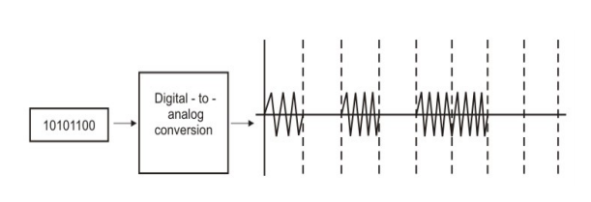

Sayısal Data analog sinyal
Analog iletim ortamında verilerin iletilmesi için sayısal verilerin analog sinyalleri çevrilmesi gerekmektedir. Genel olarak 3 teknik bulunmaktadır. Amplitude shift keying(ASK), frequency shift keying (FSK) and phase shift keying (PSK)

Slide 33


Amplitude Shift
ASK’da iki binary değer iki farklı genlik kullanılarak ifade edilir. Taşıyıcı sinyal
Modulated sinyal
On/Off Keying (OOK) teknikte A₂=0 kullanılır. Fiber kablolarda kullanılır

Slide 34
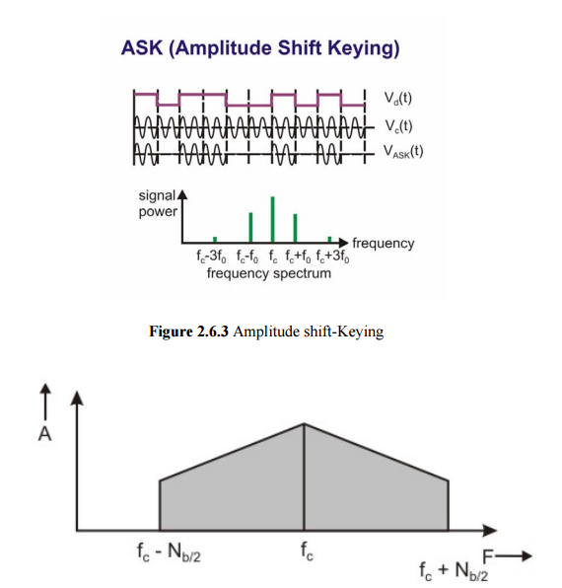
Amplitude Shift Keying
Frekans spektrumu: Toplam sistemin bandwidth B_{T} iseB_{T}=N_{b} dir. N_{b} baud rate.

Slide 35
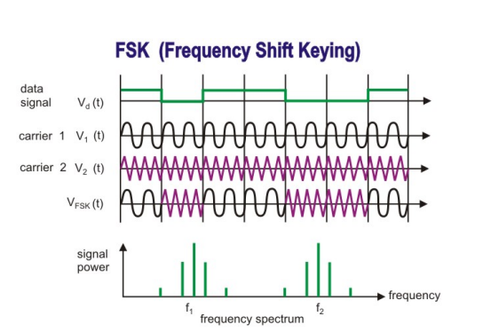

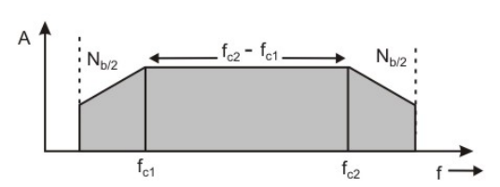


Frequency shift Keying
Her bir binary değer için farklı frekanslara sahip sinyaller kullanılır.

Slide 36
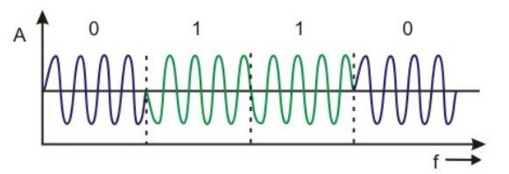

Phase shift keying
Bu teknikte taşıyıcı sinyalin fazı modulating sinyal tarafında bir önceki bit aralığına değiştirilir. Eğer bit stream de binary 0 gelirse bir önceki faz aynen devam eder. Fakat 1 geldiğinde önceki fazın zıttı alınır.

Slide 37

Quadrature Phase Shift Keying
Band genişliğini daha etkin kullanır.

